Slide 1





Ⅲ-3. 원의 방정식
교과서 p.142
문제 1
다음 원의 방정식을 구하라.
(1) 중심이 점 이고 반지름의 길이가 인 원
(2) 중심이 원점이고 반지름의 길이가 인 원
정답
(1)
(2)

Slide 2





Ⅲ-3. 원의 방정식
교과서 p.142
문제 2
다음 방정식이 나타내는 원의 중심과 반지름의 길이를 구하라.
(1)
(2)
정답
(1) ,
(2) ,

Slide 3



Ⅲ-3. 원의 방정식
교과서 p.142
예제 1
두 점 , 를 지름의 양 끝점으로 하는 원의 방정식을 구하라.
정답

Slide 4



Ⅲ-3. 원의 방정식
교과서 p.142
문제 3
두 점 , 을 지름의 양 끝점으로 하는 원의 방정식을 구하라.
정답

Slide 5





Ⅲ-3. 원의 방정식
교과서 p.143
문제 4
다음 방정식이 나타내는 원의 중심과 반지름의 길이를 각각 구하라.
(1)
(2)
정답
(1) ,
(2) ,

Slide 6


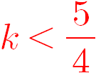
Ⅲ-3. 원의 방정식
교과서 p.143
문제 5
이차방정식 이 나타내는 도형이 원이 되도록 하는 실수 의 값의 범위를 구하라.
정답

Slide 7




Ⅲ-3. 원의 방정식
교과서 p.145
예제 1
원 와 가 서로 다른 두 점에서 만나도록 실수 의 값의 범위를 정하라.
정답

Slide 8








Ⅲ-3. 원의 방정식
교과서 p.145
문제 1
원 과 직선 의 위치 관계가 다음과 같도록 실수 의 값 또는 의 값의 범위를 정하라.
(1) 서로 다른 두 점에서 만난다.
(2) 한 점에서 만난다. (3) 만나지 않는다.
정답
(1) (2) 또는
(3) 또는

Slide 9








Ⅲ-3. 원의 방정식
교과서 p.146
문제 2
다음 직선의 방정식을 구하라.
(1) 원 에 접하고 기울기가 인 직선
(2) 원 에 접하고 직선
과 평행한 직선
(3) 원 에 접하고 직선
과 수직인 직선
정답
(1) (2)
(3)

Slide 10












Ⅲ-3. 원의 방정식
교과서 p.148
문제 3
다음 원 위에서의 접선의 방정식을 구하라.
(1) ,
(2) ,
(3) ,
(4) ,
정답
(1) (2)
(3) (4)

Slide 11




Ⅲ-3. 원의 방정식
교과서 p.148
예제 2
점 ` 에서 원 에 그은 접선의 방정식을 구하라.
정답
또는

Slide 12








Ⅲ-3. 원의 방정식
교과서 p.148
문제 4
다음 점에서 주어진 원에 그은 접선의 방정식을 구하라.
(1) ,
(2) ,
정답
(1) 또는
(2) 또는

Slide 13
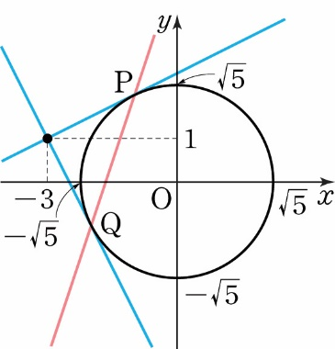





Ⅲ-3. 원의 방정식
교과서 p.148
문제 5
원 밖의 한 점 에서 이 원에 그은 두 접선과 원의 교점을 각각 , 라고 하자. 이때 두 점 , 를 지나는 직선의 방정식을 구하라.
정답

Slide 14


Ⅲ-3. 원의 방정식
교과서 p.150
중단원 학습 점검 01
원 의 중심의 좌표와 반지름의 길이를 각각 구하라.
정답
,

Slide 15



Ⅲ-3. 원의 방정식
교과서 p.150
중단원 학습 점검 02
원 에 접하고 기울기가 인 접선의 방정식을 구하라.
정답

Slide 16



Ⅲ-3. 원의 방정식
교과서 p.150
중단원 학습 점검 03
원 위의 점 에서의 접선의 방정식을 구하라.
정답

Slide 17




Ⅲ-3. 원의 방정식
교과서 p.150
중단원 학습 점검 04
원 의 반지름의 길이가 일 때, 상수 의 값을 모두 구하라.
정답
,

Slide 18



Ⅲ-3. 원의 방정식
교과서 p.150
중단원 학습 점검 05
원 의 중심과 점
를 지름의 양 끝점으로 하는 원의 방정식을 구하라.
정답

Slide 19



Ⅲ-3. 원의 방정식
교과서 p.151
중단원 학습 점검 06
원 의 넓이를 라고 할 때, 의 최솟값을 구하라.
(단, 는 실수이다.)
정답

Slide 20








Ⅲ-3. 원의 방정식
교과서 p.151
중단원 학습 점검 07
원 와 직선 의 위치 관계가 다음과 같을 때, 실수 의 값 또는 의 값의 범위를 구하라.
(1) 서로 다른 두 점에서 만난다.
(2) 한 점에서 만난다. (3) 만나지 않는다.
정답
(1) (2) ,
(3) 또는

Slide 21



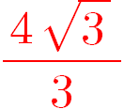
Ⅲ-3. 원의 방정식
교과서 p.151
중단원 학습 점검 08
점 에서 원 에 그은 두 접선과 축으로 둘러싸인 도형의 넓이를 구하라.
정답

Slide 22
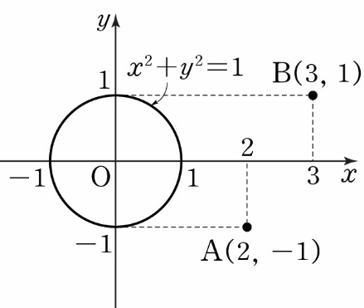






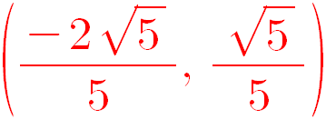
Ⅲ-3. 원의 방정식
교과서 p.151
중단원 학습 점검 09
오른쪽 그림과 같이 좌표평면
위의 두 점 ,
과 원 위의 점
에 대하여 삼각형
의 넓이가 최댓값을 가질 때, 점 의 좌표를
구하라.
정답

